Slide 1
LLM별 성능-품질 벤치마크 결과 보고서
LLM Arena Benchmark
Llama-4-scout
Gemma-4-31B
Gemma-4-26B
Gemini-3.1-flash-lite
2026. 04 최석원

Slide 2
목 차
01
속도 벤치마크
TPS / TTFT / LATENCY / P95
02
품질 벤치마크-1
실제 발생 가능한 태스크 결과 비교
03
품질 벤치마크-2
데이터 탐색 워크플로우 결과 비교
04
프롬프트 최적화
Prompt Auto Optimizaton
05
추가 : 가짜 추론
Fake Thought 결과 비교

Slide 3
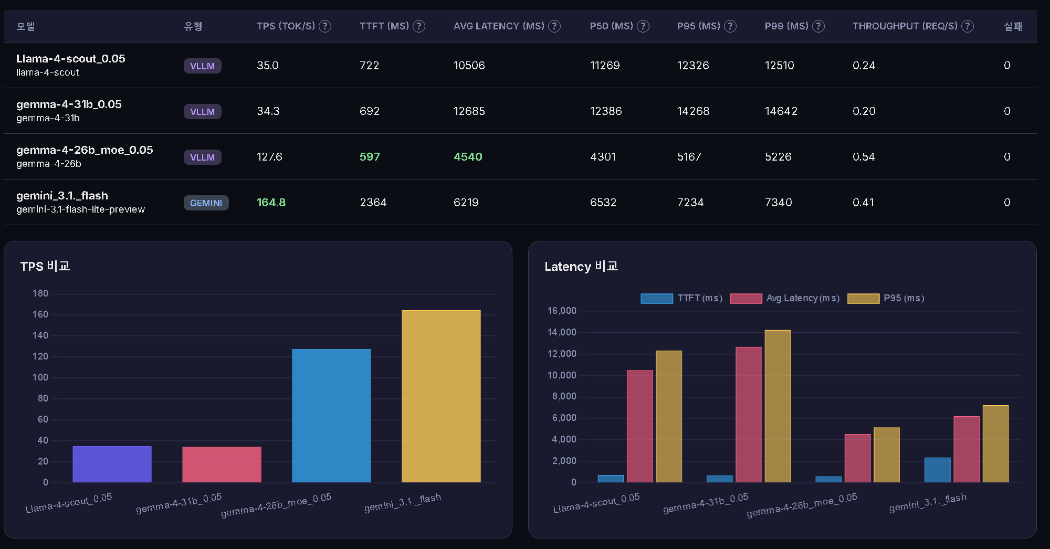
01
속도 벤치마크
핵심 목표
- LLM별 처리 속도 비교(TPS : 초당 토큰 발생 / TTFT : 첫번째 토큰까지 걸린 시간 / Latency : 요청~완료 까지의 시간 / P95 : 지연시간 상위 5%

Slide 4
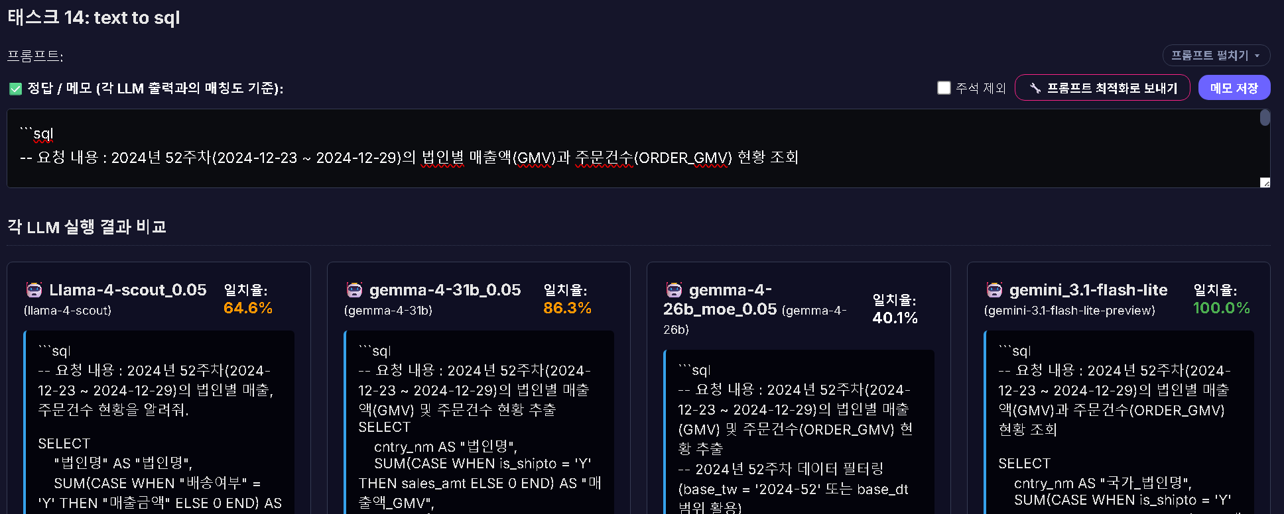
품질 벤치마크-1
02
핵심 목표
- LLM별 태스크 비교 및 결과 평가(기준 : gemini-3.1-flahs-lite / Task 14 : Text to sql )

Slide 5
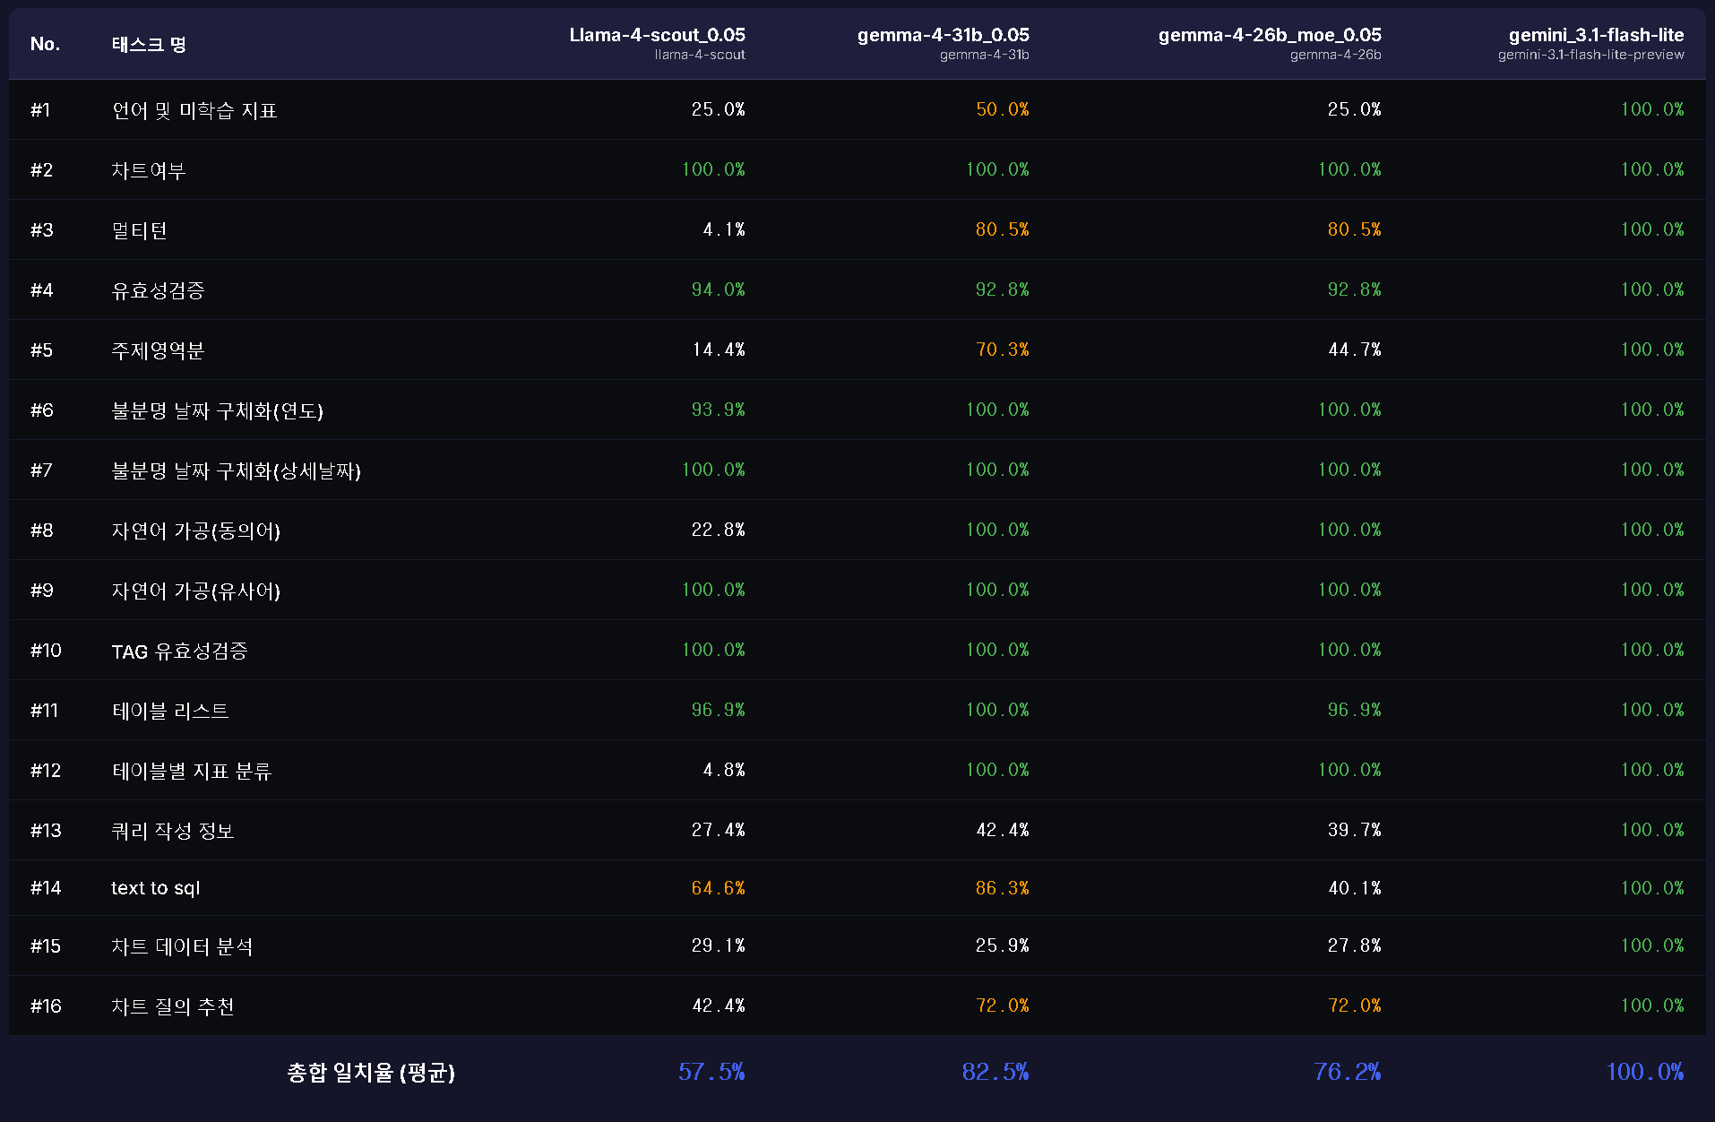
품질 벤치마크-1 (동일 프롬프트 동일 태스크)
02

Slide 6
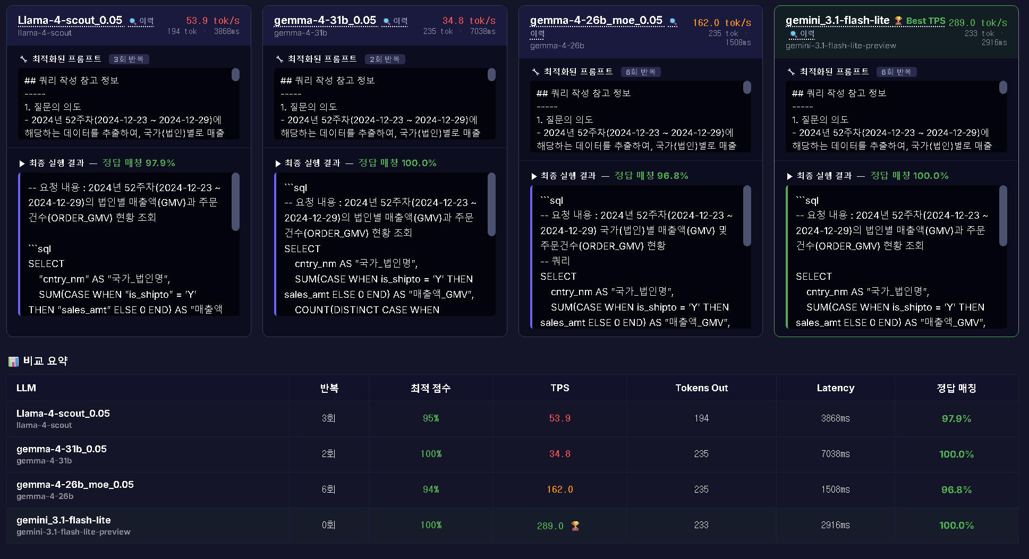
03
품질 벤치마크-2
(기준 : gemini-3.1-flahs-lite / Task 14 : Text to sql )

Slide 7
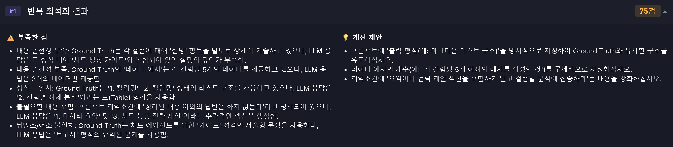
프롬프트 최적화
04
핵심 목표
- 단일 LLM 또는 여러 개의 LLM에 대해서 원하는 결과가 나오도록 각 모델에 최적화된 프롬프트를 자동으로 생성해주는 기능

Slide 8
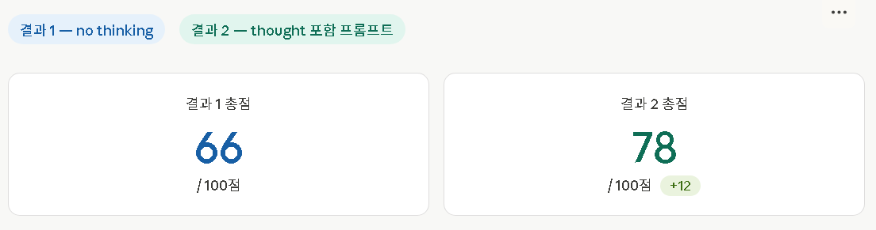
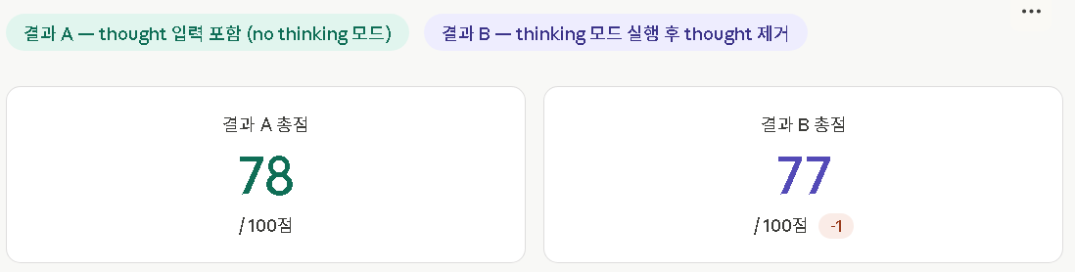
05
참고 : 가짜 추론
핵심 목표
- 추론을 사용하지 않고도 추론급의 결과를 도출하고, 기존 추론 방식의 단점(토큰 낭비 / 소요 시간 증가 / 무한 반복 이슈)을 해결하기 위함
원리 요약
- 추론 사용시 <|Thought|> 부분을 프롬프트에 입력 + Few Shot 기법 사용시 Thinking급의 결과 도출
소요 시간 | 10.6s
출력 토큰 | 1633 tok
TPS | 161.6 tok/s
소요 시간 | 11.5s
출력 토큰 | 1689 tok
TPS | 156.5 tok/s
소요 시간 | 10.6s
출력 토큰 | 1633 tok
TPS | 161.6 tok/s
소요 시간 | 23.8s
출력 토큰 | 3677 tok
TPS | 159.4 tok/s

